Slide 1
Фламандський і голландський живопис.
Виконала:
Учениця 11-Б класу
Київської гімназії № 287
Єфіменко Злата

Slide 2
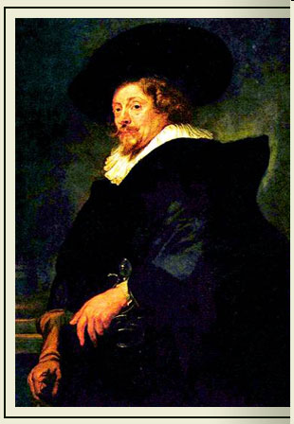
Пітер Пауль Рубенс
1577-1640

Slide 3
Пітер Пауль Рубенс
Пі́тер Па́уль Ру́бенс — фламандський живописець, один з найвизначніших представників епохи бароко.
Полотна Рубенса можна розділити на три категорії: ті, які він малював сам, ті, які він малював частково, зазвичай руки й обличчя, та ті, які були намальовані під його загальним керівництвом. Як було заведено в ті часи, він мав велику майстерню, в якій працювали числення підмайстри й учні. Деякі з них, наприклад Антоніс ван Дайк теж стали славетними художниками. Рубенс також запрошував для виконання певних деталей великих композицій, таких як тварини й натюрморти, спеціалістів, таких як Франс Снейдерс або Якоб Йорданс.

Slide 4
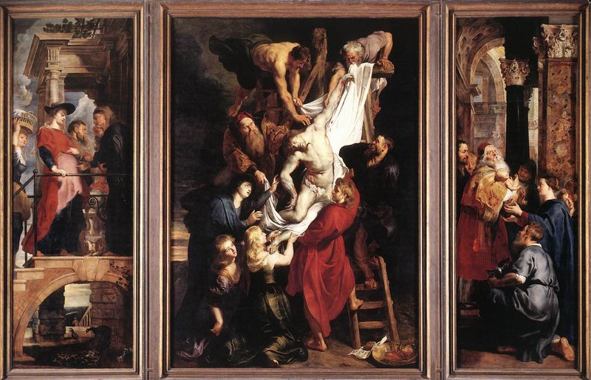
Зняття з хреста

Slide 5
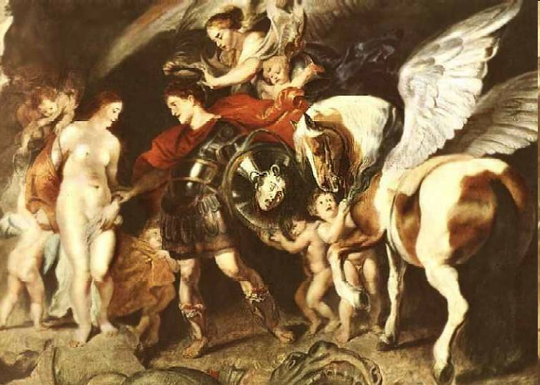
Персей та Андромеда

Slide 6
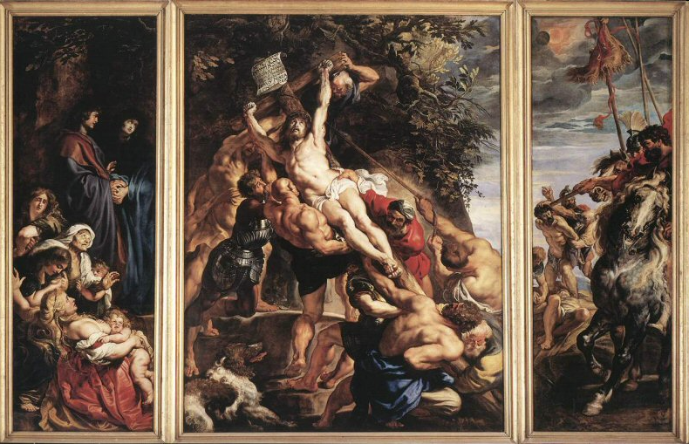
Поставлення хреста

Slide 7
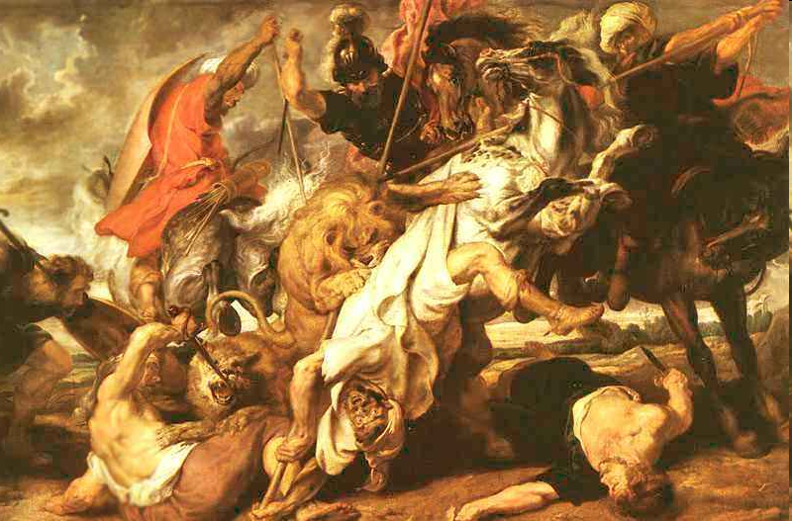
Полювання на левів

Slide 8
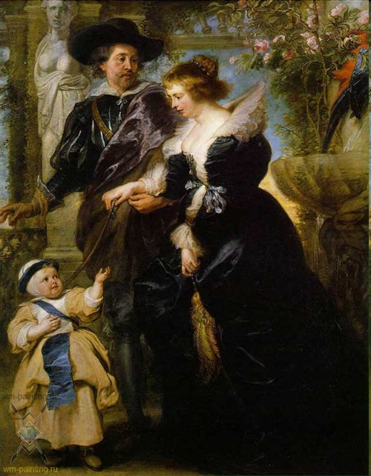
Автопортрет з дружиною
і сином

Slide 9
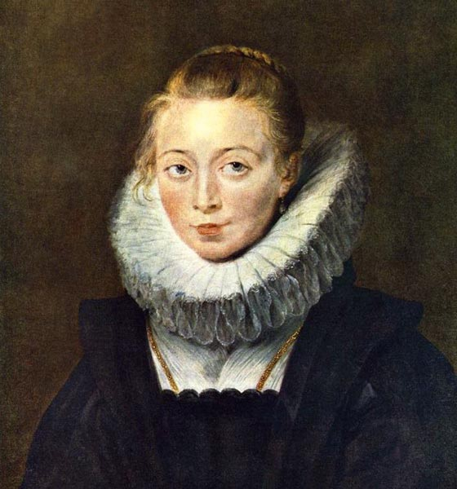
Портрет камеристки

Slide 10
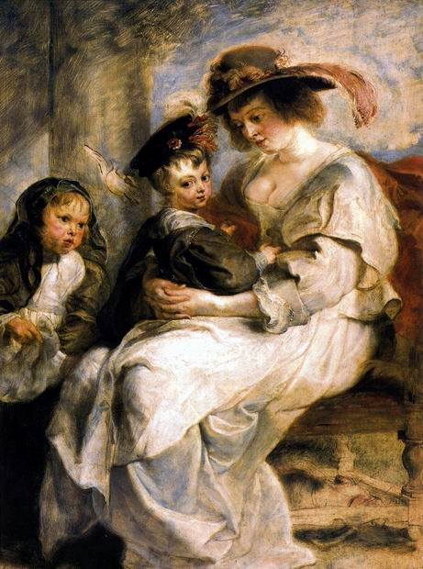
Портрет
Олени Фоурмен
з дітьми

Slide 11
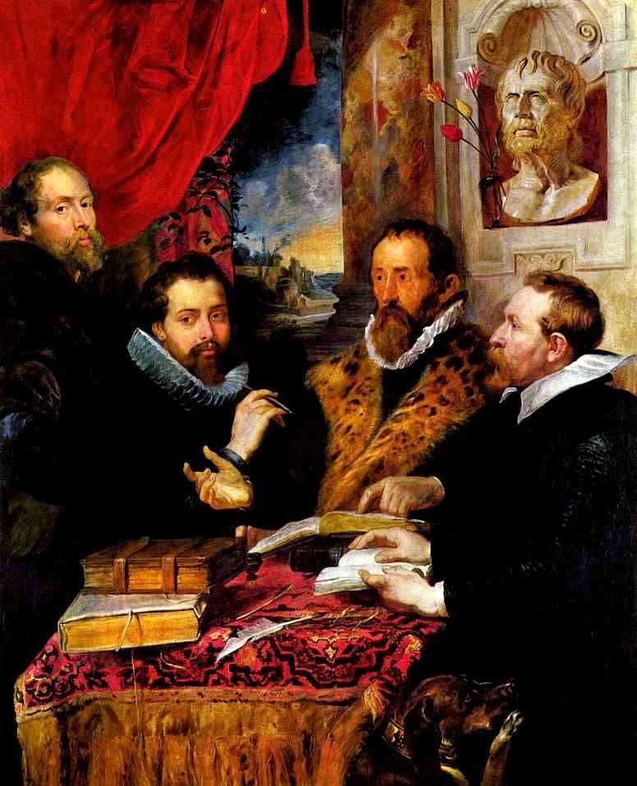
Чотири філософи

Slide 12
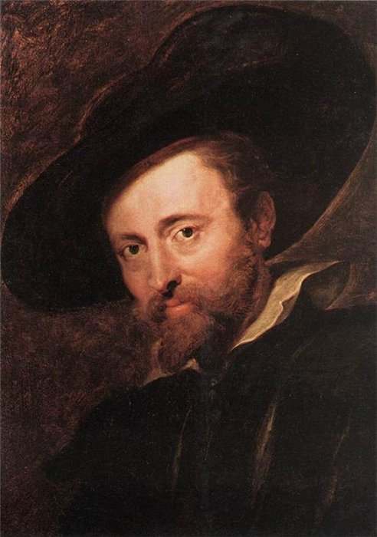
Автопортрет
З домашньої колекції Рубенса в Антверпені

Slide 13
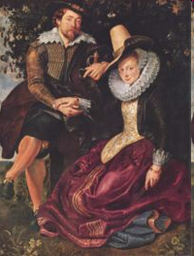
Автопортрет
з Ізабеллою Брант

Slide 14
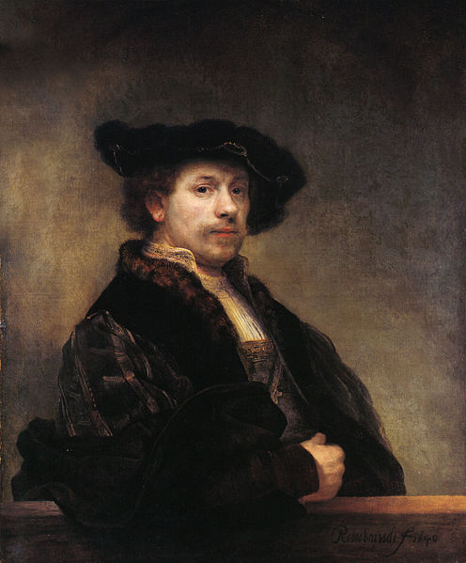
Рембрант Хармес ван Рейн
1606-1669

Slide 15
Рéмбрандт Гáрменсон ван Рейн
Рéмбрандт Гáрменсон ван Рейн — нідерландський художник, офортист доби бароко.
З 1629 до 1669 майстер написав близько 60 автопортретів. Спадок майстра близько 600 картин, 300 офортів, 2000 малюнків.
Відомо, що Рембрандт утримував велику майстерню і мав багато учнів та помічників. Його слава була такою, що поважні особи, відвідуючи Амстердам, прагнули купити його картини, і він би з радістю виконував власноруч стільки замовлень, якби міг. Його вплив на художників, які його оточували, був настільки значний, що часто складно визначити, працював той чи інший художник у його майстерні чи лише копіював стиль для клієнтів, які хотіли придбати Рембрандта.

Slide 16
Зняття з хреста

Slide 17
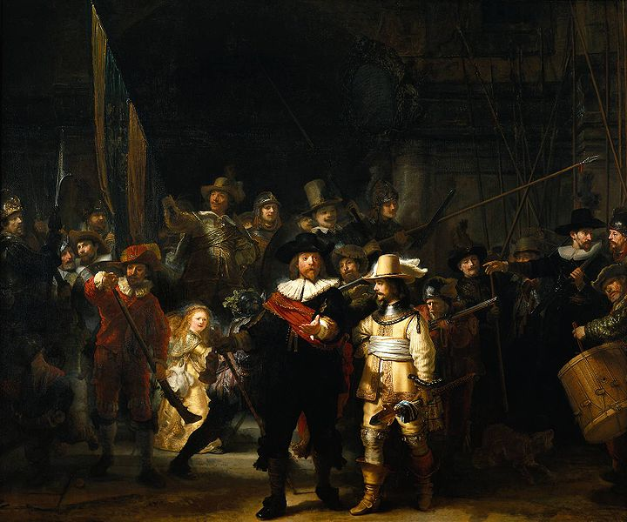
Нічна варта

Slide 18
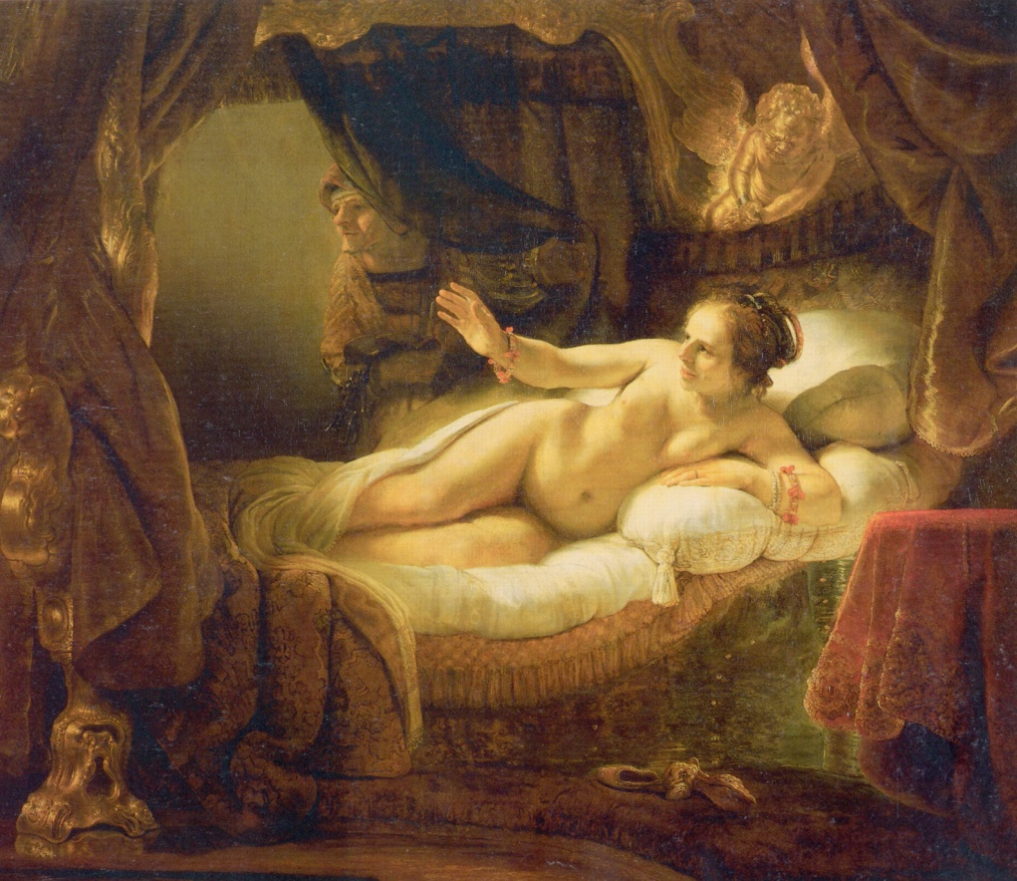
Даная

Slide 19
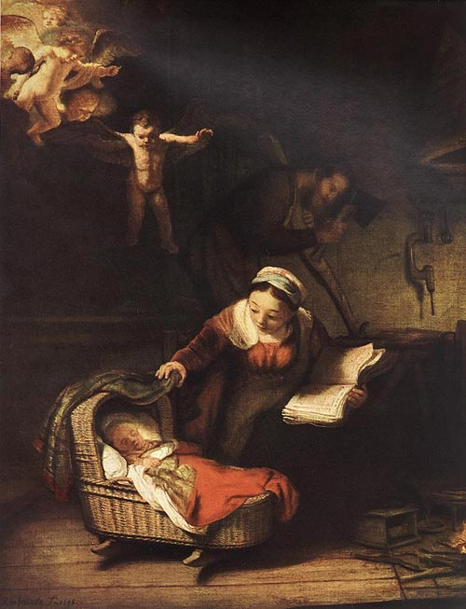
Святе сімейство

Slide 20
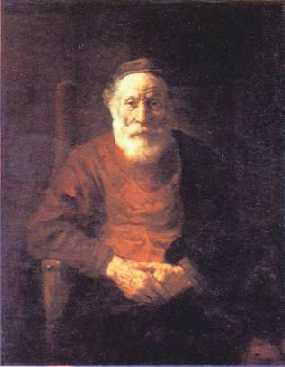
Старий у червоному

Slide 21
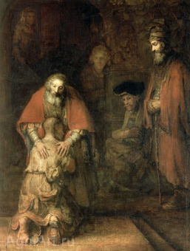
Повернення блудного сина

Slide 22
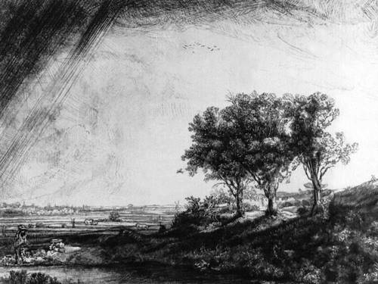
Три дерева

